Slide 1
博弈论
第五讲 重复博弈
王梦晨
杭州电子科技大学
经济学院

Slide 2

第五讲：重复博弈
主要内容
基本概念
有限次重复博弈
无限次重复博弈

Slide 3
为什么要研究重复博弈
生活中的重复搏弈
  ——你到菜场去买菜，当你担心上当受骗而犹豫不决时，卖菜的摊主便会对你说：“你放心好了，我天天在这里卖菜，不会骗你的，如果菜不好你回来找我！”他强调自己“天天”在这里卖莱，你通常便会放下心来，与之成交。因为他的这句话翻译成经济学的语言就是“我跟你是‘重复博弈’”！
  ——而一次性的买卖往往发生在双方以后不再有买卖机会的时候，特点是尽量谋取暴利并且带欺骗性，比如车站、码头、旅游景点的东西往往质次价高，其原因就在于买卖双方很少有“重复博弈”的机会。

Slide 4
为什么要研究重复博弈
生活中的重复搏弈
  在公共汽车上，两个陌生人会为一个座位争吵，因为彼此知道，这是一次性博弈，吵过了谁也不会再见到谁，因此谁也不肯在嘴上吃亏；可如果他们相互认识，就会相互谦让，因为他们知道，二者以后还会有碰面甚至交往的可能。两个朋友因为什么事情发生了争吵，如果不想彻底决裂，通常都会在争吵中留有余地，因为二人日后还要“重复博弈”。

Slide 5
为什么要研究重复博弈
重复博弈产生”道德感“
  有一群猴子被关在笼子里，从笼子上方垂下一条绳子，绳子的末端拴着一个香蕉，上端连着一个机关，机关可以开启水源。猴子们发现了香蕉，纷纷跳上去够这个香蕉，当猴子够着香蕉时，相连的绳子带动了机关，于是一盆水倒了下来，尽管够到香蕉的猴子吃到了香蕉，但是大多数的猴子都被淋湿了。
  这个过程重复着，猴子们发现，吃到香蕉的猴子是少数，其余的猴子都被淋湿了。于是，每当有猴子去够香蕉时，其他的猴子主动地去撕咬那个猴子，久而久之，猴子们产生了默契，再也没有猴子敢去取香蕉了。

Slide 6
为什么要研究重复博弈
长期反复合作与竞争关系的存在
  例：两企业的长期竞争，长期协议，回头客
长期关系比短期关系更加复杂，考虑当前也要兼顾未来
一般动态博弈环环相扣；长期关系中，经济活动各个阶段之间的相互独立性
  例：回头客——信誉、信任

Slide 7
基本概念
重复博弈：重复博弈是一种特殊的动态博弈，它是指同样结构的博弈重复多次。
  “同样结构”的博弈是指相同的博弈方集合、相同的策略空间、相同的效用函数。
给定一个基本博弈G（可以是静态博弈，也可以是动态博弈），重复进行T次G，并且在每次重复G时各博弈方都能观察到以前博弈的结果，这样的博弈过程称为“G的T次重复博弈”，记为G(T)。而G则称为G(T)的“原博弈”。G(T)中的每次重复称为G(T)的一个“阶段”。
  重复博弈与一般动态博弈的区别：每个阶段都有得益，每个阶段的博弈方和博弈内容都相同。
  若在每一阶段博弈的末期，博弈方的行为可被观察到，那么博弈方就有可能在对手过去行为的基础上，在下一阶段博弈采取相应的策略，由此可能导致的均衡结局与一次性博弈的均衡不同。

Slide 8
基本概念
有限次重复博弈：由基本博弈的有限次重复构成，也就是预先知道重复次数，有明确结束时间的重复博弈。
无限次重复博弈：一个基本博弈G一直重复博弈下去的博弈，记为G(∞)。
  如果某个重复博弈没有可以预见的结束时间，各博弈方主观上认为博弈会不断进行下去，就可以看作是无限重复博弈。
随机结束的重复博弈：虽然重复次数是有限的，但重复次数或结束时间不确定。

Slide 9
基本概念
=
策略：博弈方在每个阶段（即每次重复）针对每种情况（以前阶段的结果）如何行为的计划。
子博弈：从某个阶段（不包括第一阶段）开始，包括此后所有的重复博弈部分。仍然可以用逆推归纳法来分析。
均衡路径：由每个阶段博弈方的行为组合串联而成。如果原博弈有m策略组合，重复博弈的路径数目：m^{T}。

Slide 10


基本概念
重复博弈的得益
方法1：计算重复博弈的“总得益”，即博弈方各次重复博弈的得益的总和；
方法2：计算重复博弈各阶段的“平均得益”。
贴现系数δ=1/（1+γ），γ为以一阶段为期限的市场利率。
考虑时间价值的重复博弈总得益现值为：
若无限次重复博弈，则该博弈方总得益的现值为：

Slide 11

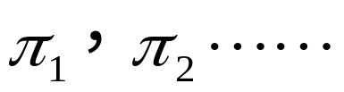
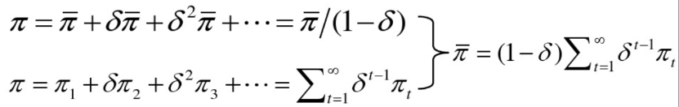
基本概念
平均得益
如果一常数 作为重复博弈（有限次重复或无限次重复)各个阶段的得益，能产生与得益序列 相同的现值，则称为 的平均得益。
有限次重复博弈不一定考虑贴现因素。
无限次重复博弈必然考虑贴现因素：

Slide 12

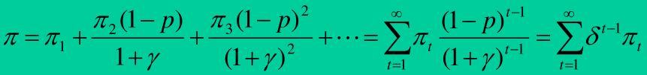

基本概念
随机停止
  将典型的随机结束重复博弈理解成在进行一个重复博弈时，每次都通过抽签来决定是否停止重复，假设抽到停止重复的概率为p，则抽到重复下去的概率为1-p，设某博弈方在此博弈中的阶段得益为 ，利率为γ，则该博弈方在重复博弈中期望得益的现值为：
把已知概率的随机停止重复博弈与无限次重复博弈统一起来，随机停止重复博弈问题可以当作无限次重复博弈来进行分析。

Slide 13
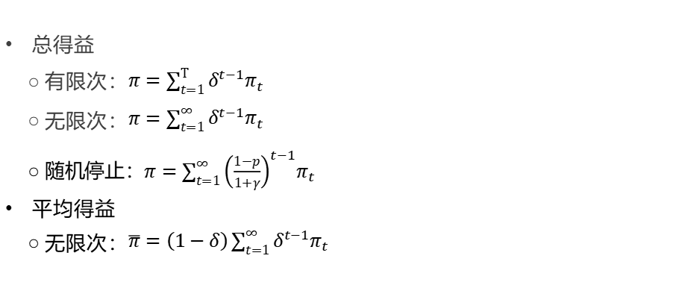
基本概念
重复博弈的得益
总得益
  有限次：$π=\sum_{t=1}^{T}{δ^{t−1}π_{t}}$
  无限次：$π=\sum_{t=1}^{∞}{δ^{t−1}π_{t}}$
  随机停止：$π=\sum_{t=1}^{∞}{{\left(\frac{1−p}{1+γ}\right)}^{t−1}π_{t}}$
平均得益
  无限次：$\overline{π}=\left(1−δ\right)\sum_{t=1}^{∞}{δ^{t−1}π_{t}}$

Slide 14
基本概念
重复博弈的基本特征
阶段博弈之间没有“物质上”的联系，也就是说，前一阶段的博弈不改变后一阶段博弈的结构（对比之下，序贯博弈涉及物质上的联系）。
所有博弈方都观测到博弈过去的历史（如在每一个新的阶段博弈，两个囚徒都知道同伙在过去的每次博弈中选择了抵赖还是坦白）。
博弈方的总得益是所有阶段博弈得益的贴现值之和或加权平均值。
由于其他博弈方过去行动的历史是观测得到的，一个博弈方可以使自己在某个阶段博弈的选择依赖于其他博弈方过去的行动历史。
影响重复博弈均衡结果的主要因素是：博弈重复的次数和信息的完备性。

Slide 15
有限次重复博弈：两人零和博弈的有限次重复博弈
以零和博弈为原博弈的有限次重复博弈与猜硬币博弈的有限次重复博弈一样，博弈方的正确策略是重复一次性博弈中的纳什均衡策略。
零和博弈是严格竞争的，重复博弈并不改变这一均衡点：博弈方之间关系严格对立，矛盾不可调和。
重复零和博弈不会创造出新的价值。

Slide 16
有限次重复博弈：唯一纯策略纳什均衡博弈的有限次重复博弈
情形一：唯一纯策略纳什均衡是帕累托效率意义上的最佳策略组合。
情形二：原博弈唯一的均衡没有达到帕累托效率，存在通过合作进一步提高效率的可能性，在有限次重复博弈中能不能实现合作和提高效率呢？例如：囚徒困境博弈

Slide 17
有限次重复博弈：唯一纯策略纳什均衡博弈的有限次重复博弈
二次重复囚徒困境博弈
双方看到第一次博弈的结果后再进行第二次博弈，最后得益是两次博弈各自得益的和。
第2阶段
第1阶段
 |  | 囚乙
 |  | 坦 白 | 不坦白
囚甲 | 坦 白 | -5，-5 | 0，-8
 | 不坦白 | -8，0 | -1，-1
 |  | 囚乙
 |  | 坦 白 | 不坦白
囚甲 | 坦 白 | -10，-10 | -5，-13
 | 不坦白 | -13，-5 | -6，-6

Slide 18
有限次重复博弈：唯一纯策略纳什均衡博弈的有限次重复博弈
一般结论：如果原博弈有唯一的纯策略纳什均衡的博弈，则有限次重复博弈的唯一均衡即各博弈方在每阶段（每次重复博弈)中都采用原博弈的纳什均衡策略。
原因：不存在不可信的威胁或承诺，是子博弈完美纳什均衡，虽然存在潜在的合作利益，但合作有确定的结束期限，因此效率较高的合作结果还是不会出现。
定理：设原博弈G有唯一的纯策略纳什均衡，则对任意正整数T，重复博弈 G(T)有唯一的子博弈完美纳什均衡，即各博弈方每个阶段都采用G的纳什均衡策略。各博弈方在G(T)中的总得益为G中得益的T倍，平均得益等于原博弈G中的得益。

Slide 19
有限次重复博弈：唯一纯策略纳什均衡博弈的有限次重复博弈
有限次重复削价竞争博弈
 |  | 寡乙
 |  | 高价 | 低价
寡甲 | 高价 | 100，100 | 20，150
 | 低价 | 150，20 | 70，70
最后(第N)阶段
有唯一纯策略纳什均衡：（低价，低价），这就是我们日常见到价格战原因。
 |  | 寡乙
 |  | 高价 | 低价
寡甲 | 高价 | 30+70N，30+70N | -50+70N，80+70N
 | 低价 | 80+70N，-50+70N | 70N，70N
  第1阶段
有限次重复的结果仍是（低价，低价）
同理：有限次重复古诺模型

Slide 20
有限次重复博弈：唯一纯策略纳什均衡博弈的有限次重复博弈
有限次重复连锁店博弈
一个连锁企业在n个市场开设有连锁店，如果在其中某个市场遭遇竞争者，该企业是应该坚决排挤斗争，还是默许呢？由于在一个市场的竞争者也会再进入其他市场，因此该连锁企业相当于面对图中这个博弈的n次重复博弈。
有唯一子博弈完美纳什均衡：（进入，默许）
1
不进入
进入
2
(0，300)
斗争
默许
(−10，0)
(40，50)

Slide 21
有限次重复博弈：唯一纯策略纳什均衡博弈的有限次重复博弈
重复囚徒困境悖论和连锁店悖论
理论和实践直觉相悖。
问题的症结与蜈蚣博弈类似，在于在较多阶段的动态博弈中逆推归纳法的适用性。
其他的解释：
  虽然博弈次数有限，但是我们不知道具体是多少，类似一个无限次数的重复博弈（例如：人的生命)
  即使我们知道准确的结束合作关系的时间，比如劳动合同常常有明确的时间期限，但我们并不是从上班第一天就开始偷懒，是因为面对足够长的合同期，偷懒被开除而损失如此长期的一笔工资收益是不划算的。所以，员工仍采取了合作的态度，但是的确可以发现，随着终止合同离开雇主的日期越来越近，员工的努力程度在打折扣——有限次博弈开始起作用了。
  这个有限次博弈中的合作或对抗会给你进入另外一个博弈带来影响，必须考虑自己的表现，例如到其他企业工作。

Slide 22
有限次重复博弈：多个纯策略纳什均衡博弈的有限次重复博弈
触发策略
如果一方采取不合作的策略，另一方随即也采取不合作策略并且永远采取不合作策略，在博弈论里面称之为触发策略，或称冷酷策略。
如果对方知道你的策略是触发策略，那么对方将不敢采取不合作策略，因为一旦他采取了不合作策略，双方便永远进入不合作的困境。因此，只要有人采取触发策略，那么双方均愿意采取合作策略。
在多个纯策略纳什均衡的有限次重复博弈中，有可能利用触发策略构造出“新”的纳什均衡。

Slide 23
有限次重复博弈：多个纯策略纳什均衡博弈的有限次重复博弈
两阶段三价博弈模型
一市场有两个生产同质产品的厂商，他们对产品的定价同有高、中、低三种可能。设高价时市场总利润为10个单位，中价时市场总利润为6个单位，低价时市场总利润为2个单位。再假设两厂商同时决定价格，价格不等时价格低者独享利润，价格相等时双方平分利润。这时候两厂商对价格的选择就构成了一个静态博弈问题，我们称为“三价博弈”。
 |  | 厂商2
 |  | H | M | L
厂商1 | H | 5，5 | 0，6 | 0，2
 | M | 6，0 | 3，3 | 0，2
 | L | 2，0 | 2，0 | 1，1
两个纯策略纳什均衡：（M，M)，(L，L)

Slide 24
有限次重复博弈：多个纯策略纳什均衡博弈的有限次重复博弈
两阶段三价博弈模型
构建一个触发策略对：{(H， H)，(M， M)}，否则，{other，(L，L)}。其中， other≠ (H ， H)。
第2阶段⇨第1阶段
唯一子博弈完美纳什均衡： (HM， HM)。
两次重复的路径：第一阶段(H，H)，第二阶段(M，M)。
+1
 |  | 厂商2
 |  | H | M | L
厂商1 | H | 5，5 | 0，6 | 0，2
 | M | 6，0 | 3，3 | 0，2
 | L | 2，0 | 2，0 | 1，1
 |  | 厂商2
 |  | H | M | L
厂商1 | H | 8，8 | 1，7 | 1，3
 | M | 7，1 | 4，4 | 1，3
 | L | 3，1 | 3，1 | 2，2
+3

Slide 25
有限次重复博弈：多个纯策略纳什均衡博弈的有限次重复博弈
触发策略的再讨论
触发策略面临着这样一些问题
  如果双方存在误解，或者由于一方发生选择性的错误，这个错误是无意的，那么结果将是双方均采取不合作的策略。也就是说，这种策略不给对方一个改正错误或解释错误的机会。
  触发策略是否真正可信的问题。如在上述两次重复三价博弈中，如果第一阶段有一方偏离了均衡路径，根据上述子博弈完美纳什均衡的策略，另一方将在第二阶段采用报复性的L策略，这样偏离的一方也只能采用L，双方都得到比较差的得益。
    问题的关键是：上述触发策略在报复偏离了均衡路径的博弈方的同时，报复者自己也会受到损失。如果不偏离的一方能够不计前嫌，还是与对方共同采用M，对他自己也是有利的。因而这必然引起上述触发策略是否真正可信的问题。

Slide 26
有限次重复博弈：多个纯策略纳什均衡博弈的有限次重复博弈
触发策略的再讨论
如果认为触发策略不可信，当认为博弈方不可能真正采用触发策略，就相当于不管第一阶段结果如何，第二阶段都是(M,M)，双方得益(3,3)。在第一阶段所有得益上加(3,3)，就得到这种情况下的两次重复博弈的等价一次性博弈。
 |  | 厂商2
 |  | H | M | L
厂商1 | H | 8，8 | 3，9 | 3，5
 | M | 9，3 | 6，6 | 3，5
 | L | 5，3 | 5，3 | 4，4
第一阶段的最佳选择：（M，M)；
均衡路径：两次重复（M，M)

Slide 27
有限次重复博弈：多个纯策略纳什均衡博弈的有限次重复博弈
三价博弈模型扩展（这种情况更可信）
 |  | 博弈方2
 |  | H | M | L | P | Q
博弈方1 | H | 5，5 | 0，6 | 0，2 | 0，0 | 0，0
 | M | 6，0 | 3，3 | 0，2 | 0，0 | 0，0
 | L | 2，0 | 2，0 | 1，1 | 0，0 | 0，0
 | P | 0，0 | 0，0 | 0，0 | 4，0.5 | 0，0
 | Q | 0，0 | 0，0 | 0，0 | 0，0 | 0.5，4
构成一个子博弈完美纳什均衡；触发策略中的报复机制可信
触发策略：
  博弈方1：第一阶段选H，如果对方选H，己方第二阶段将选M；否则选P
  博弈方2：第一阶段选H，如果对方选H，己方第二阶段将选M；否则选Q

Slide 28
有限次重复博弈：多个纯策略纳什均衡博弈的有限次重复博弈
两市场博弈的重复博弈
 |  | 厂2
 |  | A | B
厂1 | A | 3，3 | 1，4
 | B | 4，1 | 0，0
两个纯策略纳什均衡：(A，B)、(B，A)。
一个混合策略纳什均衡：厂商1和厂商2都以相同概率在A、B之间随机选择，双方期望得益0.25×(3+4+1+0)=2。

Slide 29
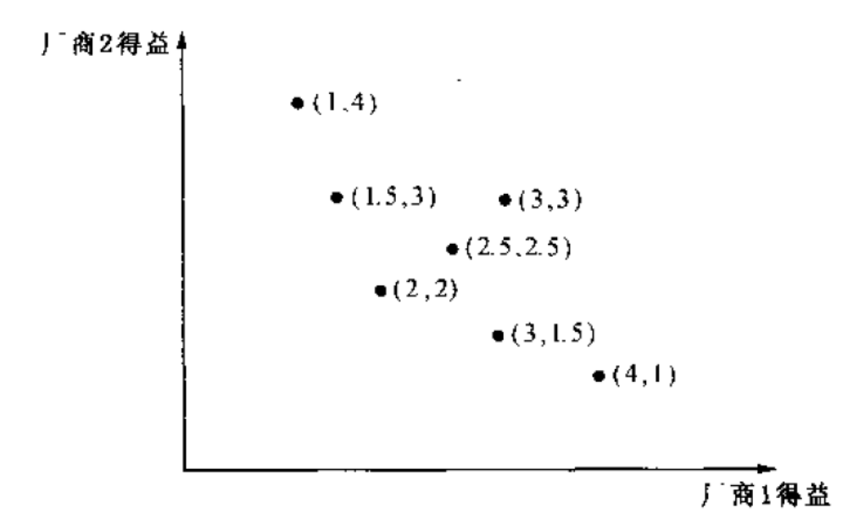
有限次重复博弈：多个纯策略纳什均衡博弈的有限次重复博弈
两市场博弈及重复博弈各均衡的平均得益

Slide 30
无限次重复博弈
无限次重复博弈与有限次重复博弈的比较：
一是否存在最后一次博弈。对有限次重复博弈，存在最后一次博弈，从而破坏了重复博弈中博弈方和行为的相互制约关系，使重复博弈无法实现更高效率均衡的关键问题。无限次重复博弈没有结束重复的确定时间，也就是最后一次重复。
二无限次重复博弈必须考虑得益的贴现问题，将每一期的得益折算成现值。对博弈方行为选择和博弈均衡的分析必须以平均得益或总得益的现值为根据。
三触发策略也是无限次重复博弈实现理想均衡的关键。

Slide 31
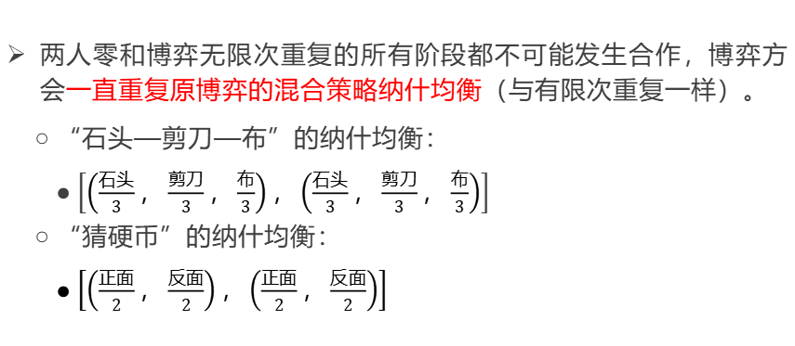
无限次重复博弈：两人零和博弈的无限次重复博弈
两人零和博弈无限次重复的所有阶段都不可能发生合作，博弈方会一直重复原博弈的混合策略纳什均衡（与有限次重复一样）。
  “石头—剪刀—布”的纳什均衡：
    $\left[\left(\frac{石头}{3}，\frac{剪刀}{3}，\frac{布}{3}\right)，\left(\frac{石头}{3}，\frac{剪刀}{3}，\frac{布}{3}\right)\right]$
  “猜硬币”的纳什均衡：
    $\left[\left(\frac{正面}{2}，\frac{反面}{2}\right)，\left(\frac{正面}{2}，\frac{反面}{2}\right)\right]$

Slide 32
无限次重复博弈：唯一纯策略纳什均衡博弈的无限次重复博弈
两寡头削价竞争博弈（囚徒困境型博弈）
 |  | 乙
 |  | H | L
甲 | H | 4，4 | 0，5
 | L | 5，0 | 1，1
该博弈一次性博弈唯一的纯策略纳什均衡（L，L），都采用低价。
有限次重复博弈不能实现潜在的合作利益，但无限次重复博弈却有不同。

Slide 33
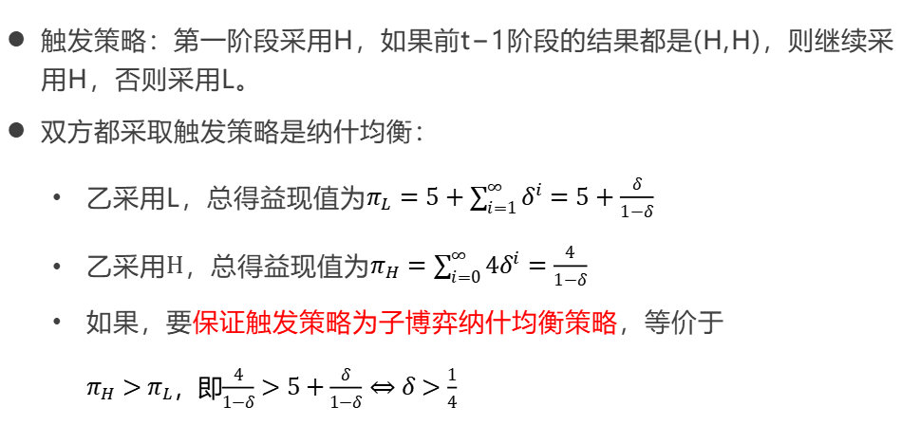
无限次重复博弈：唯一纯策略纳什均衡博弈的无限次重复博弈
触发策略：第一阶段采用H，如果前t−1阶段的结果都是(H,H)，则继续采用H，否则采用L。
双方都采取触发策略是纳什均衡：
  乙采用L，总得益现值为$π_{L}=5+\sum_{i=1}^{∞}{δ^{i}}=5+\frac{δ}{1−δ}$
  乙采用H，总得益现值为$π_{H}=\sum_{i=0}^{∞}{4δ^{i}=\frac{4}{1−δ}}$
  如果，要保证触发策略为子博弈纳什均衡策略，等价于
$π_{H}>π_{L}$，即$\frac{4}{1−δ}>5+\frac{δ}{1−δ}⇔δ>\frac{1}{4}$

Slide 34
无限次重复博弈：唯一纯策略纳什均衡博弈的无限次重复博弈
上述触发策略组合构成整个无限次重复博弈的子博弈完美纳什均衡，其均衡路径为两博弈方每阶段都选择H，因为：
  重复博弈的子博弈就是重复一定次数之后的重复博弈过程，因此无限次重复博弈的子博弈还是无限次重复博弈。上述两博弈方的触发策略在所有子博弈中都仍然构成相同的触发策略，因此必然也是所有子博弈的纳什均衡。

Slide 35
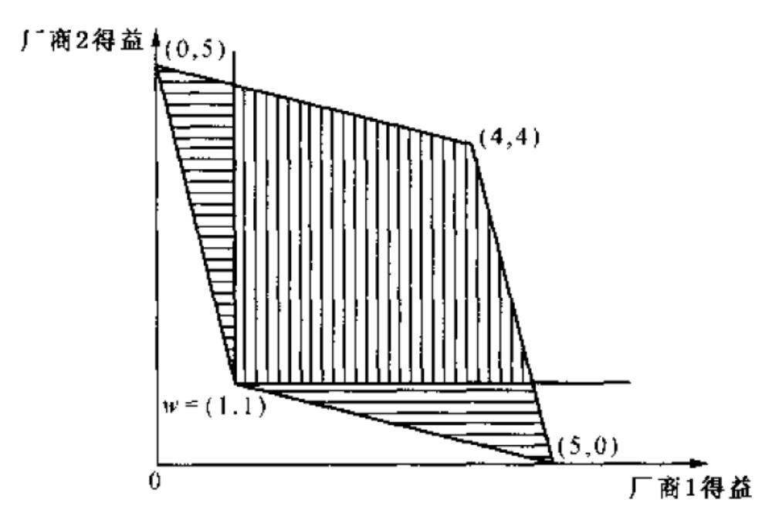
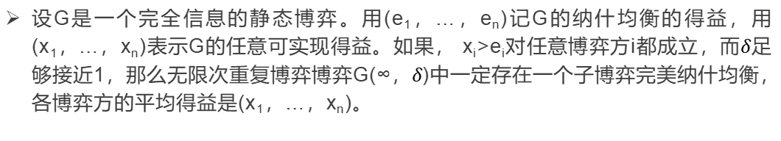
无限次重复博弈：民间定理
设G是一个完全信息的静态博弈。用(e₁，…，e_{n})记G的纳什均衡的得益，用(x₁，…，x_{n})表示G的任意可实现得益。如果， x_{i}>e_{i}对任意博弈方i都成立，而$δ$足够接近1，那么无限次重复博弈博弈G(∞，$δ$)中一定存在一个子博弈完美纳什均衡，各博弈方的平均得益是(x₁，…，x_{n})。

Slide 36
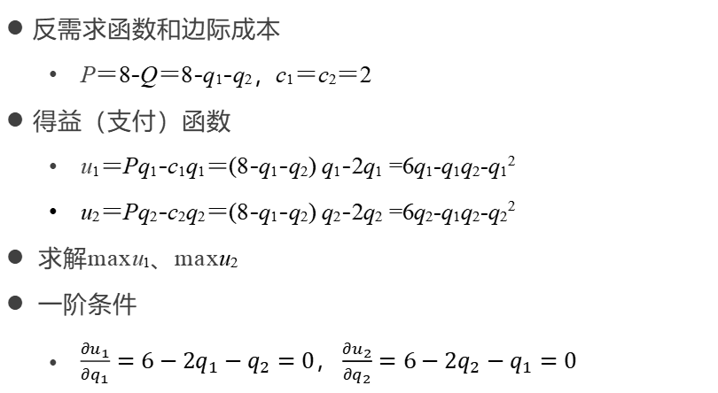
无限次重复博弈：无限次重复古诺模型
双寡头古诺模型
反需求函数和边际成本
  P＝8-Q＝8-q₁-q₂，c₁＝c₂＝2
得益（支付）函数
  u₁＝Pq₁-c₁q₁＝(8-q₁-q₂) q₁-2q₁ =6q₁-q₁q₂-q₁²
  u₂＝Pq₂-c₂q₂＝(8-q₁-q₂) q₂-2q₂ =6q₂-q₁q₂-q₂²
求解maxu₁、maxu₂
一阶条件
  $\frac{∂u_{1}}{∂q_{1}}=6−2q_{1}−q_{2}=0，\frac{∂u_{2}}{∂q_{2}}=6−2q_{2}−q_{1}=0$

Slide 37
无限次重复博弈：无限次重复古诺模型
反应函数
  q₁＝0.5(6-q₂)， q₂＝0.5(6-q₁)
解得
  q₁＝q₂＝2
  u₁＝u₂＝4
  （一次性博弈）唯一纳什均衡（2,2），即古诺产量q＝2。

Slide 38
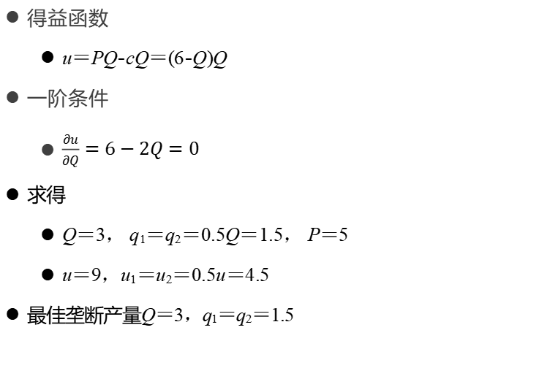
无限次重复博弈：无限次重复古诺模型
双寡头卡特尔模型
得益函数
  u＝PQ-cQ＝(6-Q)Q
一阶条件
  $\frac{∂u}{∂Q}=6−2Q=0$
求得
  Q＝3， q₁＝q₂＝0.5Q＝1.5， P＝5
  u＝9，u₁＝u₂＝0.5u＝4.5
最佳垄断产量Q＝3，q₁＝q₂＝1.5

Slide 39
无限次重复博弈：无限次重复古诺模型
触发策略
在无限次重复古诺模型中，当贴现率δ满足一定条件时，两厂商都采用下列触发策略构成一个子博弈完美纳什均衡：
  第一阶段生产垄断产量的一半1.5；在第 t 阶段，如果前t-1阶段的结果都是（1.5，1.5)，则继续生产1.5，否则生产古诺产量q＝2。
该触发策略的实质同样是博弈方先试图合作，选择符合双方利益的产量，而一旦发现对方不合作，偏离对双方有利的产量，则以选择纳什均衡产量来进行报复。双方都采用上述触发策略的博弈路径为每阶段生产产量(1.5，1.5)，双方每阶段的得益都是π*=4.5。

Slide 40
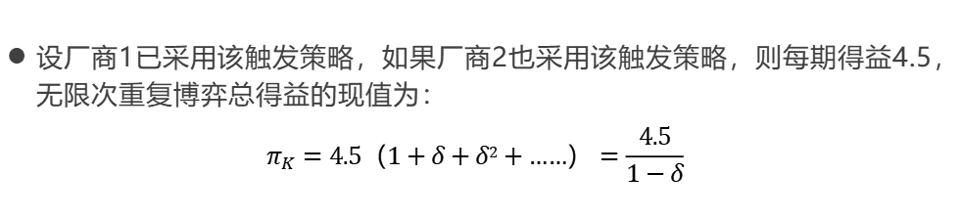
无限次重复博弈：无限次重复古诺模型
触发策略构成一个子博弈完美纳什均衡（证明）
设厂商1已采用该触发策略，如果厂商2也采用该触发策略，则每期得益4.5，无限次重复博弈总得益的现值为：
$$π_{K}=4.5（1+δ+δ2+……）=\frac{4.5}{1−δ}$$

Slide 41
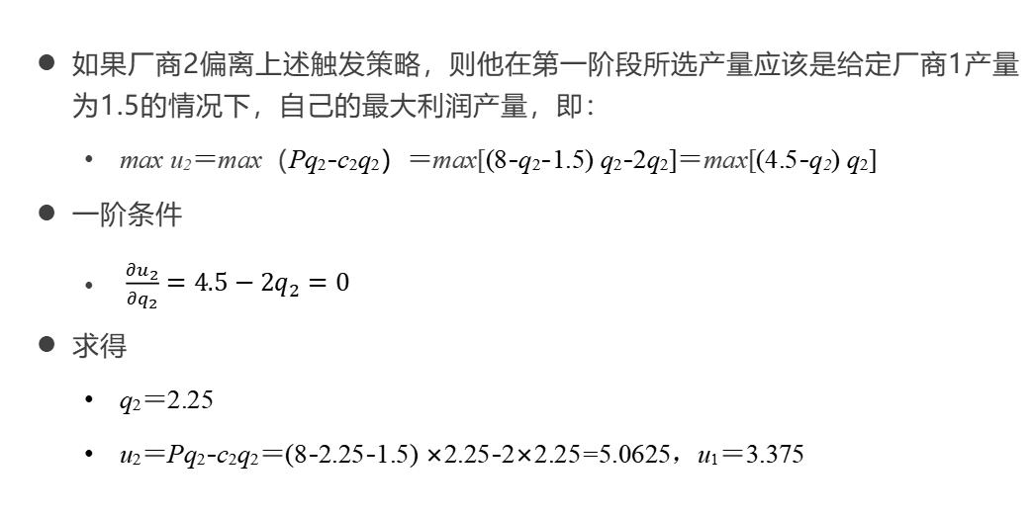
无限次重复博弈：无限次重复古诺模型
  如果厂商2偏离上述触发策略，则他在第一阶段所选产量应该是给定厂商1产量为1.5的情况下，自己的最大利润产量，即：
    max u₂＝max（Pq₂-c₂q₂）＝max[(8-q₂-1.5) q₂-2q₂]＝max[(4.5-q₂) q₂]
  一阶条件
    $\frac{∂u_{2}}{∂q_{2}}=4.5−2q_{2}=0$
  求得
    q₂＝2.25
    u₂＝Pq₂-c₂q₂＝(8-2.25-1.5) ×2.25-2×2.25=5.0625，u₁＝3.375

Slide 42
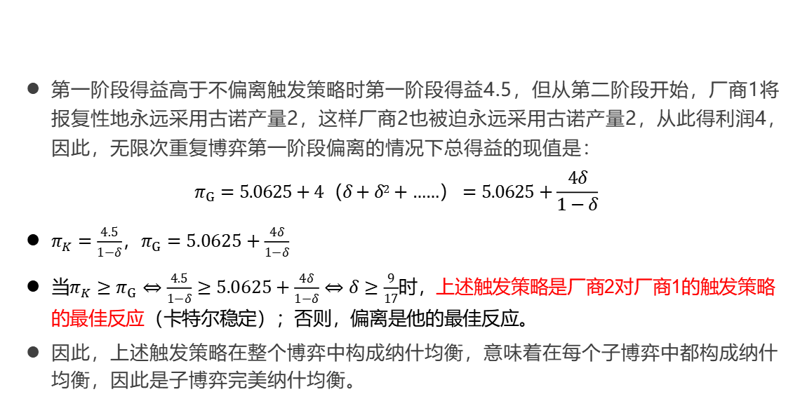
无限次重复博弈：无限次重复古诺模型
  第一阶段得益高于不偏离触发策略时第一阶段得益4.5，但从第二阶段开始，厂商1将报复性地永远采用古诺产量2，这样厂商2也被迫永远采用古诺产量2，从此得利润4，因此，无限次重复博弈第一阶段偏离的情况下总得益的现值是：
$$π_{G}=5.0625+4（δ+δ2+……）=5.0625+\frac{4δ}{1−δ}$$
  $π_{K}=\frac{4.5}{1−δ}$，$π_{G}=5.0625+\frac{4δ}{1−δ}$
  当$π_{K}≥π_{G}⇔\frac{4.5}{1−δ}≥5.0625+\frac{4δ}{1−δ}⇔δ≥\frac{9}{17}$时，上述触发策略是厂商2对厂商1的触发策略的最佳反应（卡特尔稳定）；否则，偏离是他的最佳反应。
  因此，上述触发策略在整个博弈中构成纳什均衡，意味着在每个子博弈中都构成纳什均衡，因此是子博弈完美纳什均衡。

Slide 43
无限次重复博弈：无限次重复古诺模型
双寡头的囚徒困境博弈
 |  | 厂商2
 |  | 突破 | 不突破
厂商1 | 突破 | 4，4 | 5.0625，3.375
 | 不突破 | 3.375，5.0625 | 4.5，4.5

Slide 44
无限次重复博弈：有效工资率
“有效工资率”问题：
  对于现代厂商来说，尽可能压低雇员的工资不一定是真精明，根据投入产出总体利益决定工资水平才是科学管理。在发展中国家，较高的工资意味着雇员有较好的营养和生活质量，劳动力质量和劳动效率较高，从而厂商的收益也会增加。在发达国家，较高的工资意味着吸引能力较强的工作人员，或促使工人更加努力工作，也有利于提高厂商的收益。因此厂商既要考虑降低劳动力成本，也要用适当的高薪激励员工努力，必须在考虑到工人对工资率反应的情况下，确定效率最高的工资水平。

Slide 45
无限次重复博弈：有效工资率
模型假设：
  首先厂商选择工资率为w，然后工人选择接受或拒绝。若拒绝，则工人当个体户可得到收入w₀但小于w；若接受w，则工人可选择工作努力（负效用e)或偷懒（无负效用）。
  厂商无法看出工人工作是否努力，只能看到产量高低。设高产量为y>0，低产量0。
  工人努力工作时一定是高产量y，不努力时却并不一定是0。当工人不努力时获高产量y的概率为p，低产量0的概率为1-p。
  工人工作努力时，厂商得益为y-w（假设单位产品价格为1），工人得益为w-e。
  工人工作偷懒时，厂商期望得益为py-w（py+0(1-p)-w），工人得益为w。

Slide 46
无限次重复博弈：有效工资率
一次性博弈：
  一次性博弈结果肯定不理想。因为厂商通常要预付工资给工人，或者即使发觉工人不努力也必须支付工资，因此工人没有努力工作的动力，必然会偷懒。厂商了解工人的这种思路，一般不愿意冒险雇佣肯定不会努力工作的工人（当p较小时，期望利润py-w常常是负数），必然选择w=0，工人只能做个体户。如果假设w-e>w₀，做个体户对工人也是不利的。

Slide 47
无限次重复博弈：有效工资率
无限次重复博弈中，假设厂商已经找到了足以使工人努力工作的最低的工资率
  触发策略为：
    厂商在第一阶段给工资率w*，在第t阶段，如果前面t-1阶段的结果都是(w*，y)，则继续给w*，否则从此永远是w=0。
    工人的策略是如果w>w₀，则接受，否则宁愿做个体户，得w₀，并在以前各期结果都是(w*，y)和当前工资率为w*时努力工作，否则偷懒。

Slide 48
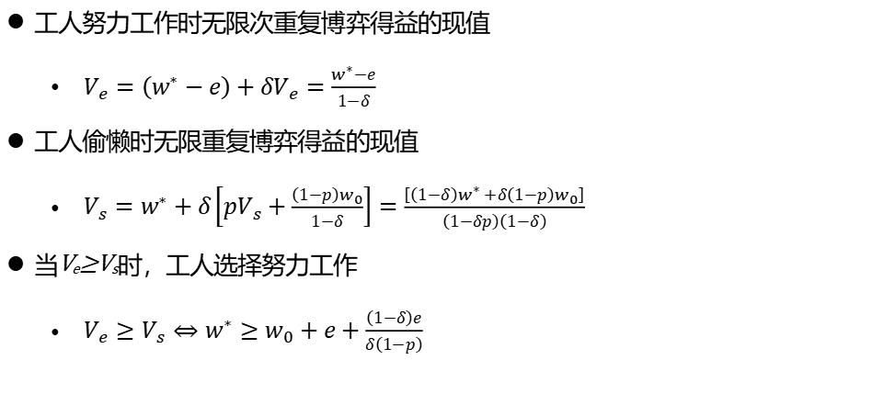
无限次重复博弈：有效工资率
设厂商已采用上述触发策略
工人努力工作时无限次重复博弈得益的现值
  $V_{e}=\left(w^{∗}−e\right)+δV_{e}=\frac{w^{∗}−e}{1−δ}$
工人偷懒时无限重复博弈得益的现值
  $V_{s}=w^{∗}+δ\left[pV_{s}+\frac{\left(1−p\right)w_{0}}{1−δ}\right]=\frac{\left[\left(1−δ\right)w^{∗}+δ\left(1−p\right)w_{0}\right]}{\left(1−δp\right)\left(1−δ\right)}$
当V_{e}≥V_{s}时，工人选择努力工作
  $V_{e}≥V_{s}⇔w^{∗}≥w_{0}+e+\frac{\left(1−δ\right)e}{δ\left(1−p\right)}$

Slide 49
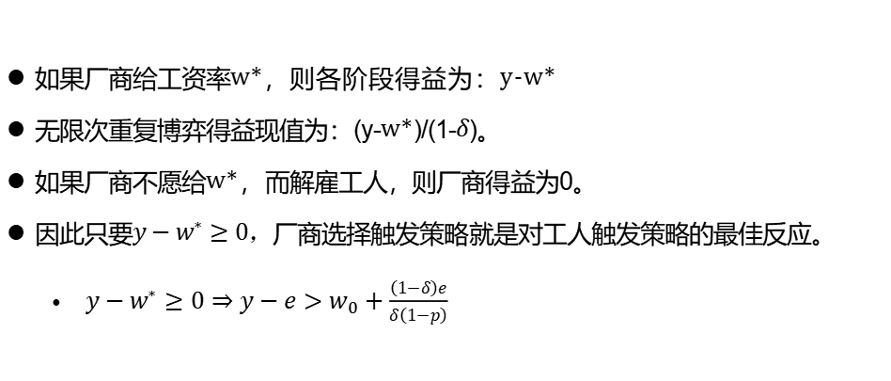
无限次重复博弈：有效工资率
设工人已采用上述触发策略
如果厂商给工资率w*，则各阶段得益为：y-w*
无限次重复博弈得益现值为：(y-w*)/(1-$δ$)。
如果厂商不愿给w*，而解雇工人，则厂商得益为0。
因此只要$y−w^{∗}≥0$，厂商选择触发策略就是对工人触发策略的最佳反应。
  $y−w^{∗}≥0⇒y−e>w_{0}+\frac{\left(1−δ\right)e}{δ\left(1−p\right)}$

Slide 50

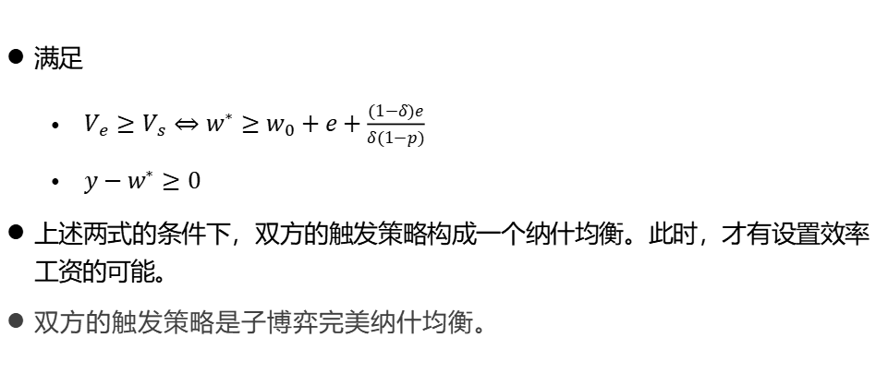
无限次重复博弈：有效工资率
总结
该不等式是存在有效工资率，工资激励有效的基本条件。
满足
  $V_{e}≥V_{s}⇔w^{∗}≥w_{0}+e+\frac{\left(1−δ\right)e}{δ\left(1−p\right)}$
  $y−w^{∗}≥0$
上述两式的条件下，双方的触发策略构成一个纳什均衡。此时，才有设置效率工资的可能。
双方的触发策略是子博弈完美纳什均衡。
$$⇒y−e>w_{0}+\frac{\left(1−δ\right)e}{δ\left(1−p\right)}$$

Slide 51
THANKS

